Slide 1

Выпускается с 2008 года
2 тома
340 видов животных, растений и грибов

Slide 2
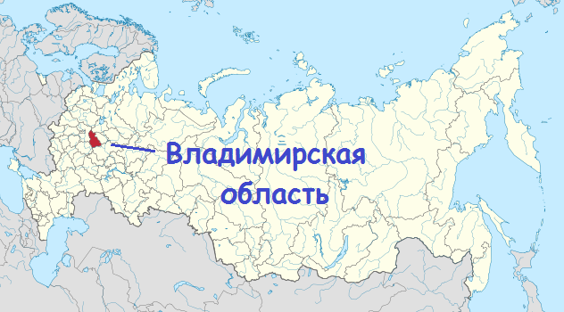
владимирская область на карте России

Slide 3
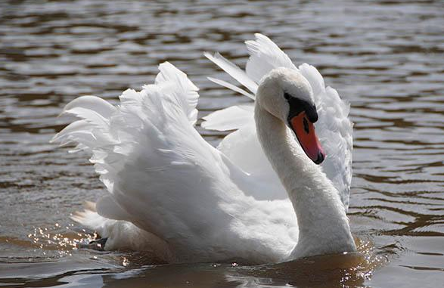
птицы красной книги
лебедь шипун
Самая крупная водоплавающая птица
редкий вид

Slide 4
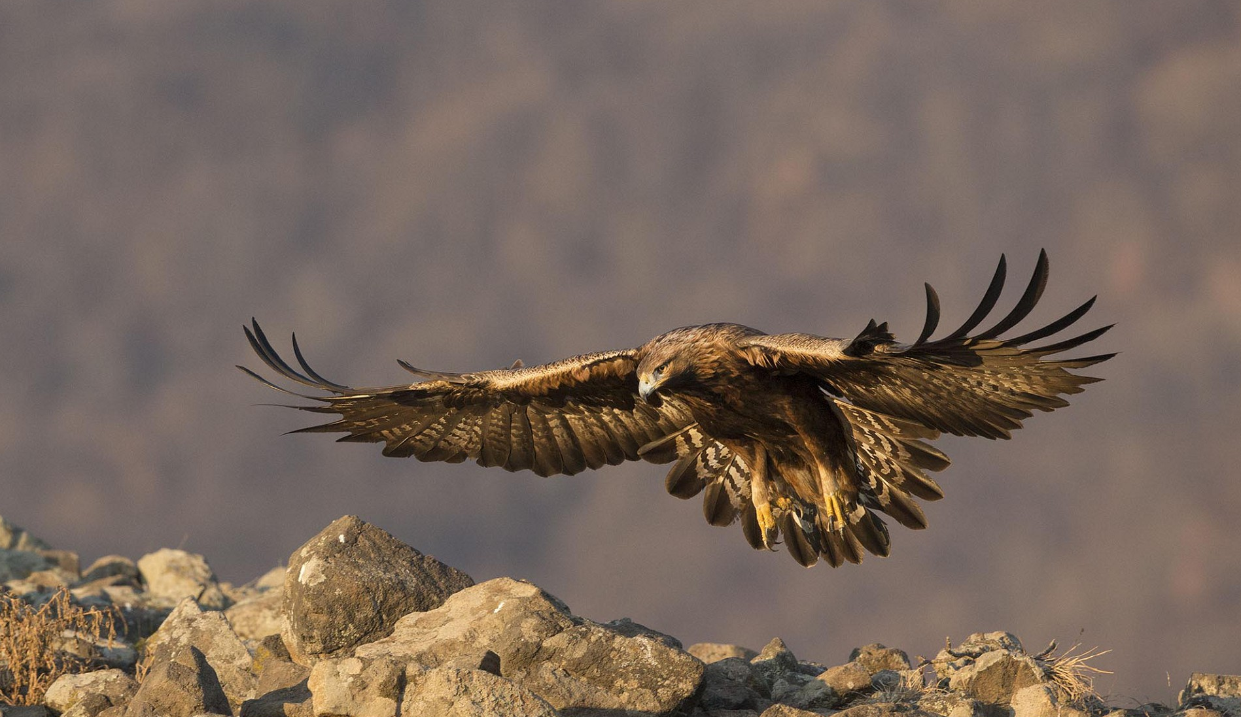
беркут самый крупный орел вид на грани исчезновения

Slide 5
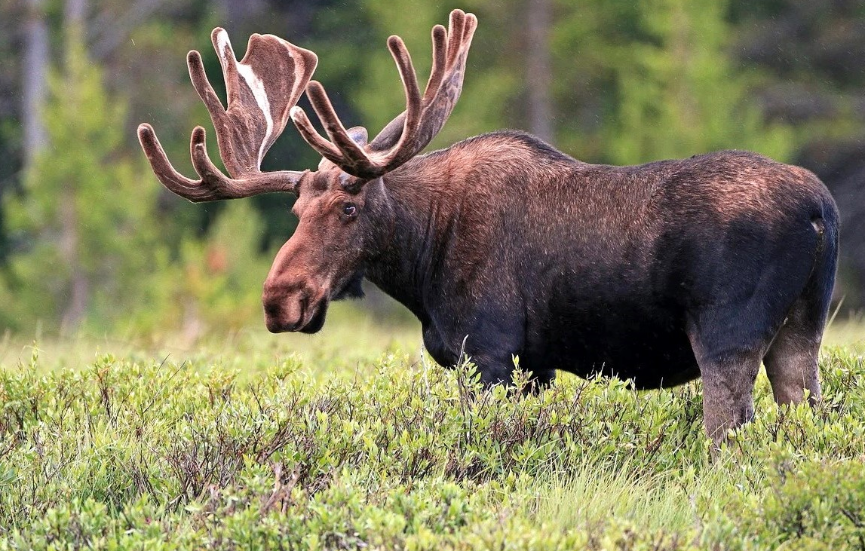
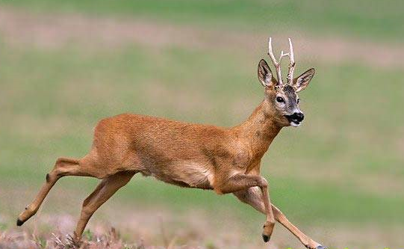
Дикие звери владимирской области
лось
Самый крупный олень
Редкий Вид
косуля
Дикая коза
Редкий вид

Slide 6
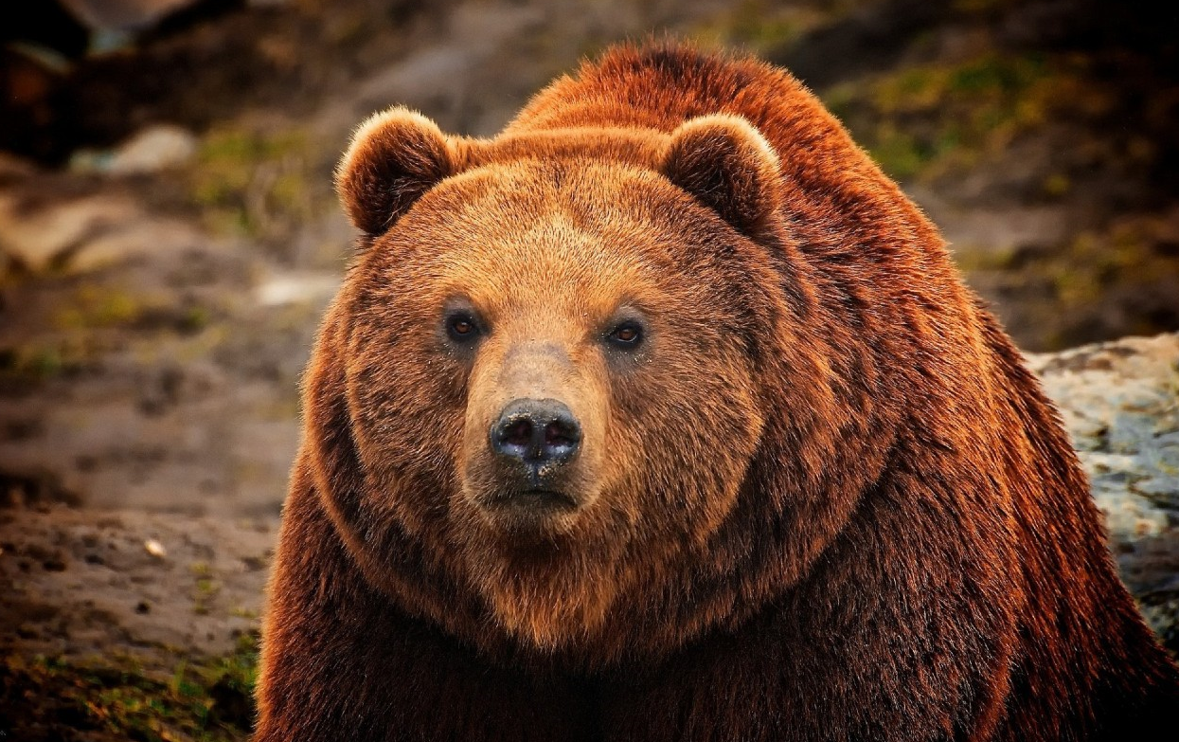
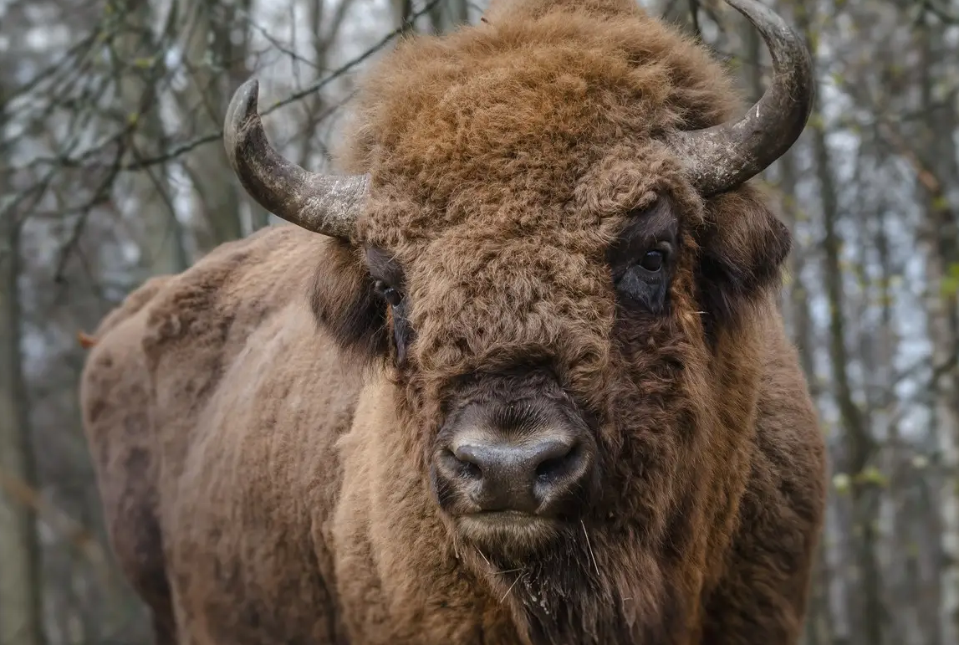
медведь бурый
Восстанавливающийся вид
зубр
Самый редкий житель леса
исчезающий вид

Slide 7
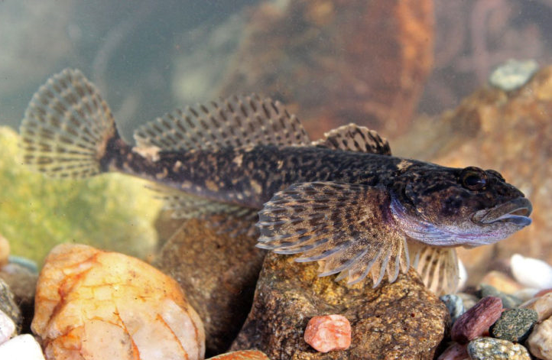
рыбы обыкновенный подкаменщик, или широколобка вид на грани исчезновения

Slide 8
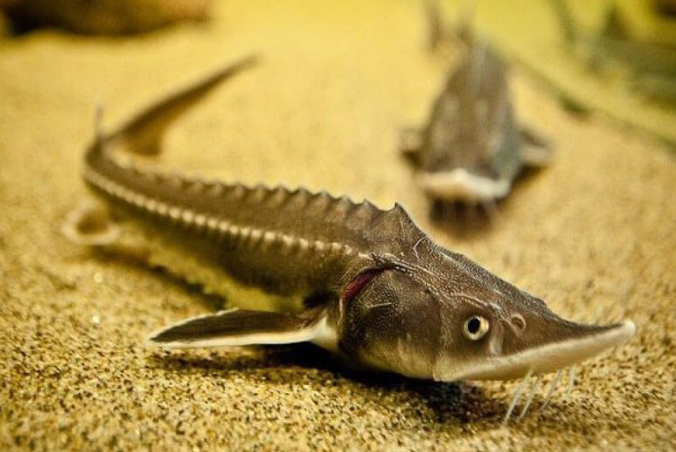
стерлядь ценная промысловая рыба, осетр вымирающий вид

Slide 9
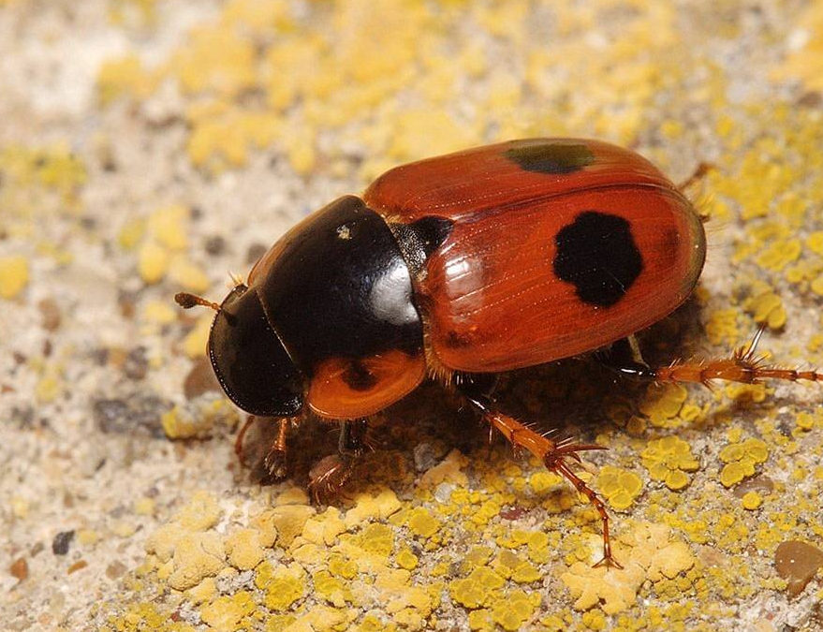
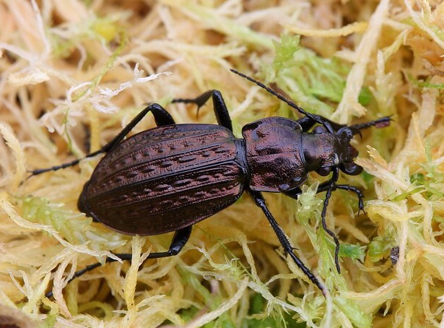
Насекомые красной книги владимирской области
двупятнистый афодий
Навозный жук
Редкий Вид
жужелица менетрие
Насекомое-хищник
Редкий вид

Slide 10
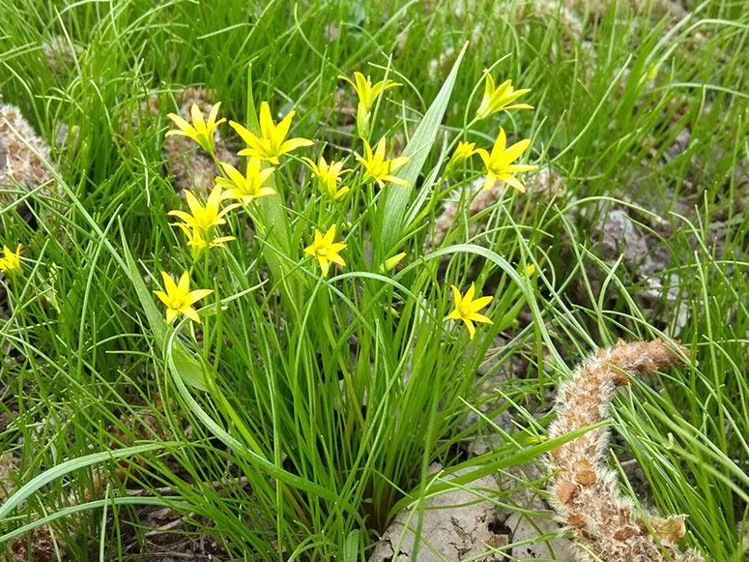
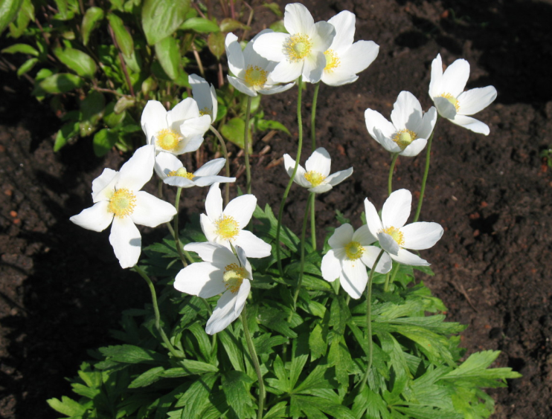
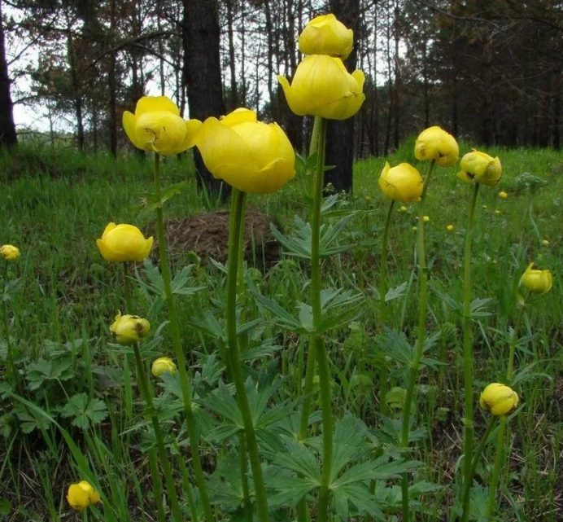
растения красной книги первоцветы
гусиный лук
ветреница весенняя
купальница

